Slide 1
Estudio multiómico de adenocarcinoma de páncreas

Slide 2
Problema A: Diagnóstico usando imágenes y expresión de gen
Utilizar los datos de GDC de imágenes histológicas y expresión de gen de pacientes de cáncer
Completar con datos de GTEx, donantes sanos

Slide 3
Problema B: Predicción de estadío usando cinco datos ómicos distintos
Usando los datos de GDC predecir si el cáncer está en estadío menor o igual a IIA o si es mayor a IIB
Estadio IIA: el tumor mide más de 4 cm y se extiende más allá del páncreas. No se ha diseminado a las arterias, las venas, los ganglios linfáticos u otras partes del cuerpo (T3, N0, M0).
Estadio IIB: el tumor, de cualquier tamaño, no se ha diseminado a las arterias o venas cercanas. Se ha diseminado a 1 a 3 ganglios linfáticos regionales, pero no a otras partes del cuerpo (T1, T2 o T3; N1; M0).

Slide 4
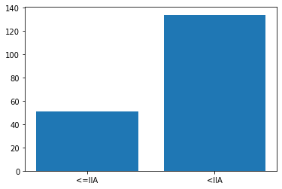
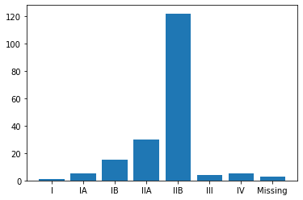
Cantidad de estadios.

Slide 5
Relevancia:
Fusión de información de fuentes heterogéneas
Problema A
Usar dos bases de datos distintas para páncreas, no hay mucha bibliografía para diagnóstico, pero si para prognosis
Problema B
Predicción de estadio para páncreas usando multiómicas
Existe una expresión genética diferencial para el estadio de cáncer? Que estadios se diferencian?

Slide 6
Bibliografía
Predicted Prognosis of Patients with Pancreatic Cancer by Machine Learning – Yokoyama Et al.
https://pubmed.ncbi.nlm.nih.gov/31992588/
Datos: DNA Methylation (Mucinas) MUC
Clasificadores: SVM, NNET y Multinom log reg
Clases: non neoplasm / neoplasm
Resultados: prognosis

Slide 7
Bibliografía
A machine learning approach identified a diagnostic model for pancreatic cancer through using circulating microRNA signatures
https://www.sciencedirect.com/science/article/pii/S1424390320306153
Datos: microRNA
Feature selection: ANN+PSO y NCA
Clases: Positivo/Negativo
Resultados: ACC 0.93, Sen 0.93, SPE 0.92

Slide 8
Bibliografía
Prediction of survival and recurrence in patients with pancreatic cancer by integrating multi-omics data
https://www.nature.com/articles/s41598-020-76025-1
Datos: multiomicos (DNAmet, mRNA miRNA, whole exome sequencing) ,TCGA PAAD
Feature selection: ANN+PSO y NCA
Resultados: Prognosis

Slide 9
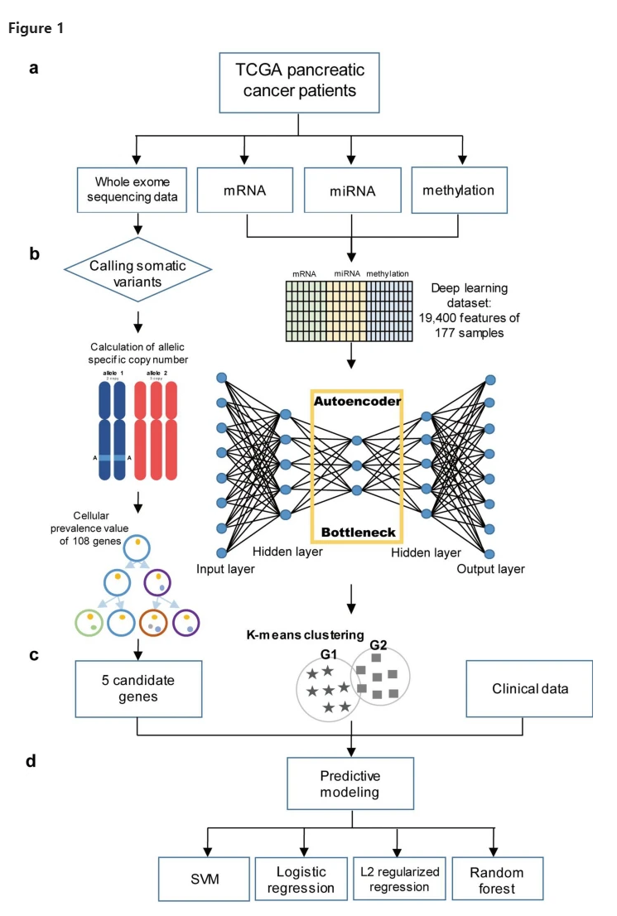
Data pipeline
Prediction of survival and recurrence in patients with pancreatic cancer by integrating multi-omics data

Slide 10
Bibliografía
Automatic Pancreatic Ductal Adenocarcinoma Detection in Whole Slide Images Using Deep Convolutional Neural Networks
DOI: 10.3389/fonc.2021.665929
Datos: WSI, Peking Union Medical College Hospital
Model: Inception V3
Clases: Positivo/Negativo
Resultados: 100% Accuracy test set del 20% (47 Imágenes)

Slide 11
WSI Pancreas TGCA
https://link.springer.com/chapter/10.1007/978-3-030-32239-7_60

Slide 12
Preguntas
Existe un interés médico para predecir estos estadios?
Existe una diferencia genética/de tejido para estos estadios?

